Slide 1
Operační briefing ICŘT Národní dispečink lůžkové péče
9. března 2021

Slide 2
Národní dispečink lůžkové péče
Přehled kapacit akutních lůžek (ARO + JIP) v ČR k 9.3. 2021, 5:30 h
Kraj | Akutní lůžka (ARO + JIP + počet plicních ventilátorů)
 | Celková kapacita lůžek | Volná lůžka | Pro Covid+ z volných | Plicních ventilátorů | Reprofilizovaná kap. plán. | Rep. kap. skutečná
Hl. m. Praha | 1 163 | 59 | 9 | 72 | 349 | 164
Středočeský kraj | 339 | 30 | 14 | 21 | 123 | 75
Jihočeský kraj | 279 | 71 | 21 | 5 | 84 | 27
Plzeňský kraj | 264 | 44 | 6 | 50 | 67 | 92
Karlovarský kraj | 86 | 5 | 2 | 5 | 31 | 8
Ústecký kraj | 300 | 44 | 20 | 51 | 112 | 56
Liberecký kraj | 231 | 29 | 8 | 31 | 72 | 83
Královéhradecký kraj | 284 | 60 | 26 | 36 | 92 | 54
Pardubický kraj | 158 | 30 | 14 | 11 | 56 | 39
Kraj Vysočina | 164 | 37 | 17 | 22 | 63 | 15
Jihomoravský kraj | 665 | 117 | 51 | 88 | 223 | 93
Olomoucký kraj | 293 | 61 | 29 | 69 | 105 | 65
Zlínský kraj | 200 | 43 | 23 | 32 | 72 | 42
Moravskoslezský kraj | 569 | 137 | 63 | 138 | 178 | 155
Celkové kapacity ČR | 4 995 | 767 | 303 | 631 | 1 627 | 968
 |  |  |  | Zdroj: Online databáze NDLP UZIS
Legenda: | 100 - 50,1 % | 50 - 30,1 % | 30 - 20,1 % | 20 - 10,1 % | 10 - 0 % | volných kapacit
Nemocnice s aktualizací starší 48 hod.: |  |  | 6x
Obsazená akutní lůžka C+ pacienty
k 8.3.2021 16:12
1 676

Slide 3
Národní dispečink lůžkové péče
Přehled kapacit standardních lůžek s přívodem kyslíku v ČR k 9.3. 2021, 5:30 h
Kraj | Standardní lůžka s O₂
 | Celková kapacita lůžek | Volná lůžka | Pro Covid+ z volných | Reprofilizovaná kap. plán. | Rep. kap. skutečná
Hl. m. Praha | 3 857 | 538 | 72 | 929 | 610
Středočeský kraj | 2 466 | 382 | 100 | 510 | 422
Jihočeský kraj | 1 786 | 493 | 104 | 371 | 177
Plzeňský kraj | 1 734 | 440 | 60 | 348 | 527
Karlovarský kraj | 618 | 73 | 29 | 141 | 20
Ústecký kraj | 1 695 | 570 | 151 | 496 | 329
Liberecký kraj | 1 134 | 250 | 62 | 239 | 360
Královéhradecký kraj | 1 745 | 220 | 92 | 379 | 467
Pardubický kraj | 913 | 310 | 146 | 269 | 397
Kraj Vysočina | 1 660 | 478 | 79 | 299 | 144
Jihomoravský kraj | 2 547 | 783 | 233 | 756 | 403
Olomoucký kraj | 1 572 | 493 | 99 | 413 | 205
Zlínský kraj | 800 | 225 | 119 | 277 | 164
Moravskoslezský kraj | 3 649 | 946 | 217 | 681 | 731
Celkové kapacity ČR | 26 176 | 6201 | 1 563 | 6 108 | 4 956
 |  |  | Zdroj: Online databáze NDLP UZIS
Legenda: | 100 - 50,1 % | 50 - 30,1 % | 30 - 20,1 % | 20 - 10,1 % | 10 - 0 % | volných kapacit
Nemocnice s aktualizací starší 48 hod.: |  |  | 6x
Obsazená standardní
lůžka C+ pacienty
k 8.3.2021 16:12
6 761

Slide 4
NDLP – Pozemní překlady pacientů mezi kraji za posledních 24 hodin.
Za posledních 24 hodin, nebyl realizovaný žádný pozemní transport

Slide 5
NDLP – Letecké překlady pacientů mezi kraji za posledních 24 hodin.
8.3.2021:
(LBK) 1x pac. IP, UPV, C+ z ARO nem. Liberec na ARO Třinec (MSK)
(LBK) 1x pac. IP, UPV, C+ z ARO nem. Liberec na ARO Náchod (HKK)
!Z důvodu vyčerpání IP v ČR, nemohli být další překlady pacientů realizovány!

Slide 6
NDLP – Překlady pacientů mezi kraji za posledních 24 hodin.
Kraj | Počet pacientů transportovaných po zemi
Hl. m. Praha
Středočeský kraj
Jihočeský kraj
Plzeňský kraj
Karlovarský kraj
Ústecký kraj
Liberecký kraj
Královéhradecký kraj
Pardubický kraj
Kraj Vysočina
Jihomoravský kraj
Olomoucký kraj
Zlínský kraj
Moravskoslezský kraj
Celkem 0 pacient
Kraj | Počet pacientů transportovaných letecky (LZS AČR a PČR)
Hl. m. Praha
Středočeský kraj
Jihočeský kraj
Plzeňský kraj
Karlovarský kraj
Ústecký kraj
Liberecký kraj | 2
Královéhradecký kraj
Pardubický kraj
Kraj Vysočina
Jihomoravský kraj
Olomoucký kraj
Zlínský kraj
Moravskoslezský kraj
Celkem 2 pacienti
Celkem za posledních 24 hodin přeloženi cestou NDLP 2 pacienti

Slide 7
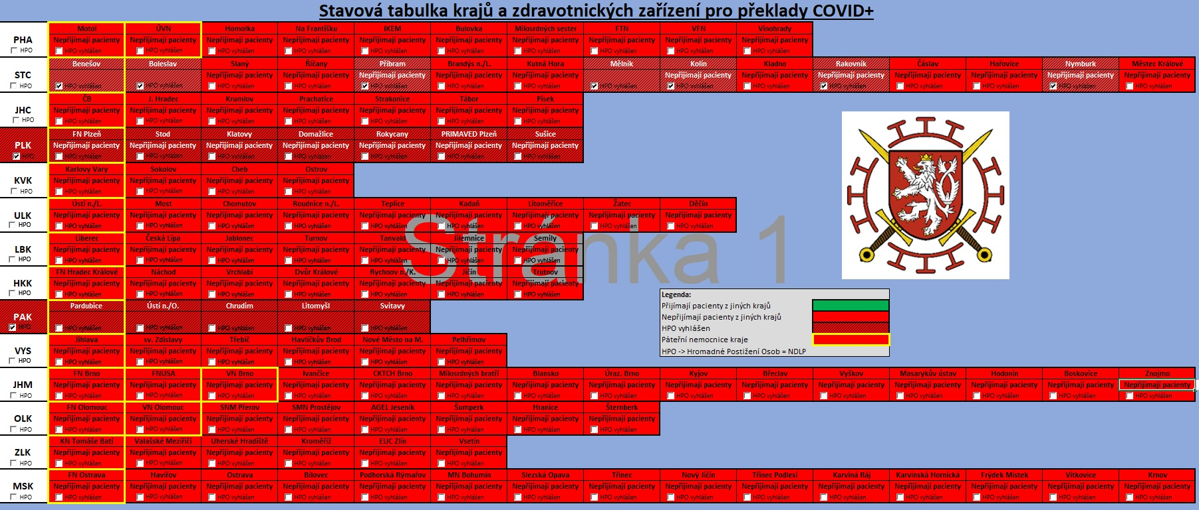
Stavová tabulka krajů a zdravotnických zařízení pro překlady COVID + pacientů ze dne 8.3.2021
Dnes nám všichni KKIP sdělil, že nemají dostatečné kapacity intenzivních lůžek pro příjem C+ pacientů z jiných krajů (Předtím ještě 2x pacienti přeloženi)

